Slide 1
Аспирант:
Ибрагимов Роман Владимирович
Тема Кандидаткой работы: Патогенетические особенности отсроченных дистрессорных состояний у пациентов с постковидным дисбалансом иммунной системы
Научные руководители:
Сарапульцев А.П.,
д.б.н., в.н.с. лаборатории иммунопатофизиологии ИИФ УрО РАН, директор научно-образовательного Российско-китайского центра системной патологии ФГАОУ ВО «ЮУрГУ (НИУ)»
Комелькова М.В.,
Комелькова М.В., д.б.н., с.н.с лаборатории иммунофизиологии и иммунофармакологии ИИФ УрО РАН, зам. директора по общим вопросам научно-образовательного Российско-китайского центра системной патологии ФГАОУ ВО «ЮУрГУ (НИУ)»
2022-2026 г.

Slide 2
О себе:
Выпускник ФГАОУ ВО «УрФУ имени первого Президента России Б.Н. Ельцина» по специальности 30.05.02 «Медицинская биофизика»
ВКР на тему «Модулирующее влияние стрессов ранних периодов на развитие патологии»
В мои научные интересы входит медицина, биология и информационные технологии
Навыки: языки программирования (R, Python), статистическая обработка, машинное обучение

Slide 3
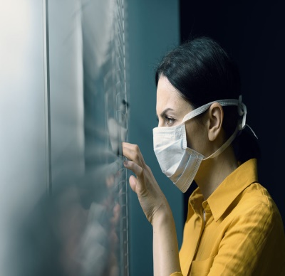
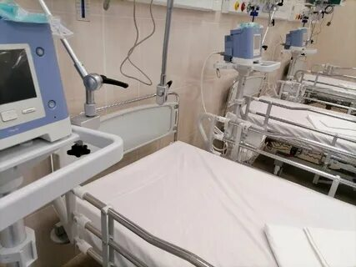
Актуальность
На фоне эпидемий и инфекций люди склонны к развитию негативных эмоций.
Длительные переживание и тревожность могут снижать иммунную функцию и нарушать баланс нормальных физиологических механизмов у человека, приводя к снижению качества жизни и физическому истощению.

Slide 4
Научная новизна
Состояния после COVID-19 остаются плохо изученными, без разработанных схем профилактики или лечения.
Выявлено, что тревога или депрессия тесно связаны со сниженной вероятностью полного выздоровления и худшим течением заболевания.
В настоящее время практически нет исследований, посвященных изучению взаимосвязи клеточного иммунного ответа и выраженности нейропсихических осложнений.

Slide 5
Одной из начальных целей работы является оценка анкет психологического здоровья пациентов, переболевших COVID-19. Анкеты представляют из сканы опросников, охватывающие различные параметры психологического здоровья.
Чтобы провести будущие вычисления, необходимо извлечь информацию с этих сканов и, желательно, представить в табличном виде. Это является с одной стороны легкой, с другой трудоемкой задачей, т.к. необходимо обработать больше сотни анкет.
Для автоматизации этой задачи были применены методы компьютерного зрения. В качестве языка программирования был выбран Python 3.9
Далее будет продемонстрирована работа алгоритма на кусочке анкеты

Slide 6
Первоначально анкета выглядит таким образом:

Slide 7
Далее происходит размытие изображения и приведение к черно-белому состоянию, для выделения контуров:

Slide 8
С помощью размытия определяются контуры строчек с текстом:

Slide 9
Далее по цвету определяются возможные обведенные ответы:

Slide 10
Затем удаляются лишние области выделения от ручки и происходит объединение с областями вопросов:

Slide 11
Необведённые вопросы удаляются, изображение приводится к черно-белым тонам:
Далее происходит оптическое распознавание текста с помощью TesseractOCR^{[1]}. Числа распознаются с помощью KNN^{[2]}, обученном на датасете MNIST^{[3]}. Данные выгружаются в виде листа Excel.

Slide 12
Публикации
Zolotareva A. et al. Somatic and psychological distress among Russian university students during the COVID-19 pandemic //The International Journal of Psychiatry in Medicine. – 2022. – С. 00912174221123444. (Q3, IF-1.1)
Zurochka A. et al. Seroprevalence of SARS-CoV-2 antibodies in symptomatic individuals is higher than in persons who are at increased risk exposure: The results of the single-center, prospective, cross-sectional study //Vaccines. – 2021. – Т. 9. – №. 6. – С. 627. (Q2, IF- 4.1)
Ullmann E. et al. Offensive behavior, striatal glutamate metabolites, and limbic–hypothalamic–pituitary–adrenal responses to stress in chronic anxiety //International journal of molecular sciences. – 2020. – Т. 21. – №. 20. – С. 7440. (Q1, IF-6.0)
Sarapultseva M. et al. Prevalence of dental fear and anxiety among Russian children of different ages: the cross-sectional study //European journal of dentistry. – 2020. – Т. 14. – №. 04. – С. 621-625. (Q1, IF-3.1)

Slide 13
Спасибо за внимание!

